Slide 1
A1: Дижитал 101
Влияние дижитал на журналистику

Slide 2
Что такое программа «Женщины в новостях» (WIN) WAN-IFRA?
Всемирная ассоциация издателей новостей, или WAN-IFRA, является глобальной организацией мировой прессы. Члены: 3000 новостных медиа и технологических предпринимателей; наш совет состоит из 60 ассоциаций издателей, представляющих 18 000 изданий в 120 странах. Сильный правозащитный мандат на защиту свободы прессы и оказание поддержки в наращивании потенциала независимым средствам массовой информации по всему миру.
Страны, в которых мы работаем
15
Программа "Женщины в новостях" была создана в 2010 году с целью повышения лидерства женщин в медиа и усиления их голоса в новостях путем обучения женщин – журналистов и редакторов навыкам и стратегиям, а также поддержке их взаимодействия .
Параллельно партнеры WIN совместно с медийными организациями находятся в поиске решений, как сократить гендерный разрыв в редакциях, советах директоров и, соответственно, в самом контенте, который производят СМИ.
Медиаорганизации, с которыми мы работаем
80
Люди, которые прошли через наши тренинги
1,500+

Slide 3
Представление женщин в новостях
Женщины составляют 50% населения земного шара, и в 2019 году на их долю пришлось 31,8 трлн долларов потребительских расходов. Они будут владеть 32% мирового богатства в ближайшие несколько лет, и все же часто еще не являются целевой аудиторией для новостных организаций.
Женщины также недостаточно представлены в медиаиндустрии: во всем мире женщины составляют в среднем менее 30% высшего руководства, авторов и экспертных источников новостей.
В ходе этого курса мы надеемся, что вы задумаетесь о том, как внедрение цифровых технологий может улучшить вашу деловую практику с помощью инструментов получения дохода и читательской аудитории, а также о том, как создание команды, отражающей аудиторию, которую вы обслуживаете, должно быть приоритетом бизнеса для достижения успеха в сегодняшнем ландшафте.

Slide 4
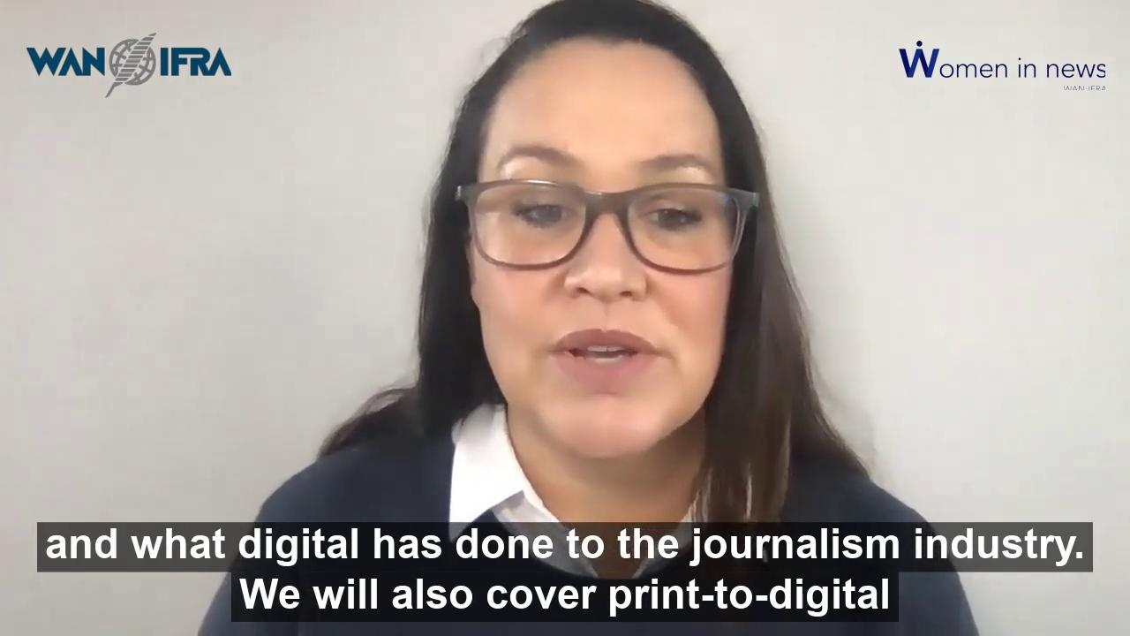
Введение: видео и аудио
Для просмотра видео- введения в этот раздел кликнете, пожалуйста, на левую кнопку “play” или на аудиофайл внизу .

Slide 5
Содержание
Раздел 1: Цифровая журналистика все еще журналистика?
Изменения в структуре потребления
Влияние на доходы и бизнес-модели
Тенденции мировой прессы
Остановись и подумай: Что изменилось в твое редакции?
Раздел 2: Меняющийся ландшафт
От печати к дижитал
Влияние на журналистику: что изменилось
Почему принятие изменений так важно
Остановись и подумай: Какое будущее ждет журналистику
Групповая работа: Упражнение, как будет выглядеть будущее журналистики и СМИ
Время на размышления: Что это означает для вашей редакции

Slide 6
Раздел 1
Notes:
In Section 1 of this first session we will be asking the very important question: Is Digital Journalism still Journalism?
We will look at the disruptors in media, and in the news industry in particular - and examine a quick snapshot of media consumption worldwide.
You will then find a separate video in which I talk you through some slides about the time spent on different platforms.

Slide 7
Цифровая журналистика все еще журналистика?

Slide 8
Да! Цифровая журналистика- это та же журналистика, только средства изменились
Дижитал в контексте новостного бизнеса действительно означает "акт производства журналистики для онлайн-аудитории".
Новостные редакции традиционно ориентированы на печать, поэтому переход в онлайн вызвал массовые сбои в отрасли и в новостных редакциях по всему миру.
Задача новостных организаций состояла в том, чтобы понять, что читатели эволюционировали и теперь часто предпочитают получать свои новости (тексты, радио или телевидение) на цифровых устройствах, и в достаточной степени удовлетворить их потребности
Данные-важнейший компонент новой цифровой экосистемы: они не только позволяют дать читателям лучший опыт, но также служат для рекламных клиентов
Наши читатели больше не зависят от ежедневной доставки новостей в форме газеты: они могут получать новости в любое время и в любом месте.
Наши конкуренты-это уже не просто другие газеты или эфирное вещание: это социальные сети, блогеры, стартапы, информационные бюллетени, потоковые сервисы и т. д
Долгое время у нас была монополия на зрительское внимание: как ее вернуть?

Slide 9
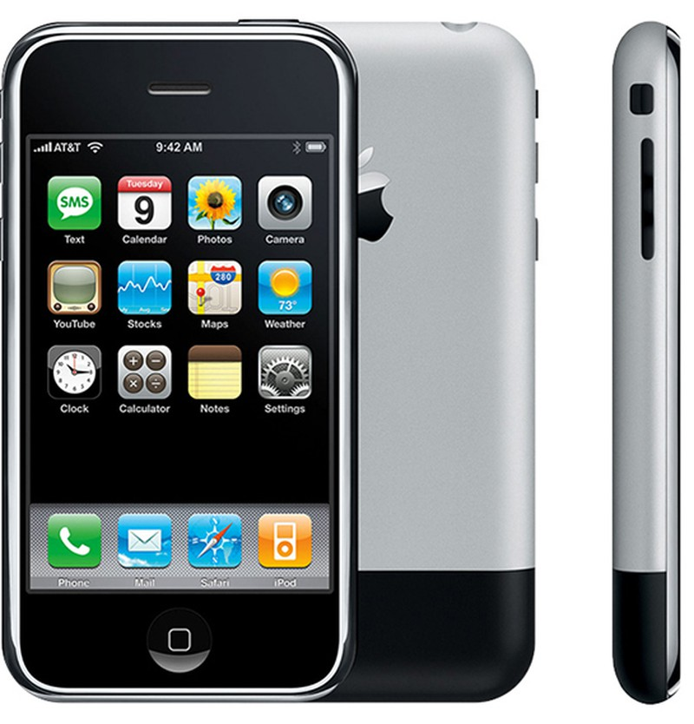
Мысль:
Запуск iPhone в 2007 году, возможно, стал самым большим разрушителем нашей индустрии за последние столетия!

Slide 10
Глобальные тенденции медиапотребления(2014-2018)
Потребление новостей в онлайн растет
Потребители цифровых медиа сейчас проводят 6 ¾ часа в день онлайн. При этом 3:18 часа или – 51% времени - они входят в интернет через мобильные устройства (по сравнению с 1:17 часа в 2014)
Это включает онлайн ТВ
Онлайн-телевидение превысило час в день, но линейное телевидение стабильно держится чуть менее 2 часов
Большинство людей сидит в двух экранах
Так как более 85% пользователей используют второй экран во время просмотра телевидения, можно сказать, что одновременное мультимедиа потребление стало нормой. Выбором несомненно являются мобильные устройства.
Потребление новостей через соцсети лидирует
2:20 часа в день пользователи проводят в соцсетях, что составляет самый большой сегмент по времени в медиа онлайн

Slide 11
Во многих отраслях пришли крупные разрушители...
Кабельное телевидение сменило эфирное телевидение, затем Netflix и другие потоковые сервисы разрушили кабельное
В музыкальной индустрии компакт-диски разрушили рынок кассет, а затем Spotify и другие потоковые сервисы разрушили компакт-диски, а теперь и радио
Кто еще помнит Betamax, VHS и Blu-Ray диски?
Электронные книжки или Kindle разрушили книжную индустрию, а затем смартфоны разрушили Kindles

Slide 12
… И огромные изменения в индустрии новостей
Изменения в образцах поведения:
Газеты и журналы потерпели поражение на многих фронтах: во-первых, переход к компьютерам, хотя эффект компьютеров был более выражен на зрелых рынках.
Смартфоны, приложения и вездесущие интернет соединения явились истинными разрушителями
Цифровая дистрибуция разрушила как рекламный рынок, от которого так долго зависели новостные СМИ, так и всерьез и надолго- рынок подписки
Платформы социальных медиа демократизировали распространение новостей и создали большую конкуренцию за внимание читателей и потребителей

Slide 13
Слушай и учись: суточное медиапотребление

Slide 14
Конкуренция очень высока в наши времена
Медиапотребление в день
Медиапотребление
Количество часов и минут в среднем
 | Общее | 16-24 | 25-34 | 35-44 | 45-54 | 55-64 | АТР | Европа | Латинская Америка | Ближний Восток | Северная Aмерика
Онлайн через PC/Laptop/Tablet | 03:27 | 03:31 | 03:37 | 03:21 | 03:19 | 03:13 | 03:09 | 03:31 | 04:22 | 04:07 | 03:59
Онлайн через мобильные устройства | 03:18 | 04:13 | 03:40 | 02:56 | 02:12 | 01:33 | 03:26 | 02:22 | 04:28 | 03:59 | 02:28
Социальные медиа | 02:20 | 02:57 | 02:34 | 02:04 | 01:37 | 01:14 | 02:13 | 01:53 | 03:29 | 03:05 | 02:03
Потоковое (линейное) TV | 01:55 | 01:30 | 01:50 | 02:00 | 02:17 | 02:43 | 01:36 | 02:16 | 02:17 | 01:56 | 02:51
Музыкальные стриминговые сервисы | 01:14 | 01:39 | 01:24 | 01:05 | 00:47 | 00:29 | 01:17 | 00:51 | 01:24 | 01:15 | 01:26
Онлайн TV | 01:10 | 01:17 | 01:22 | 01:09 | 00:53 | 00:39 | 01:16 | 00:46 | 01:02 | 01:12 | 01:18
Игровые приставки | 01:00 | 01:15 | 01:10 | 00:56 | 00:38 | 00:23 | 01:04 | 00:39 | 01:01 | 01:06 | 01:05
Онлайн пресса | 00:59 | 01:01 | 01:08 | 01:00 | 00:47 | 00:35 | 01:00 | 00:38 | 01:31 | 01:12 | 00:48
Радиовещание | 00:54 | 00:38 | 00:54 | 01:02 | 01:06 | 01:06 | 00:44 | 01:11 | 01:06 | 01:02 | 01:13
Печатная пресса | 00:43 | 00:46 | 00:47 | 00:43 | 00:35 | 00:30 | 00:49 | 00:28 | 00:35 | 00:42 | 00:35
Отметьте для себя, что печать берет только 28 минут в день
Global Web Index 2018: 320k users surveyed

Slide 15
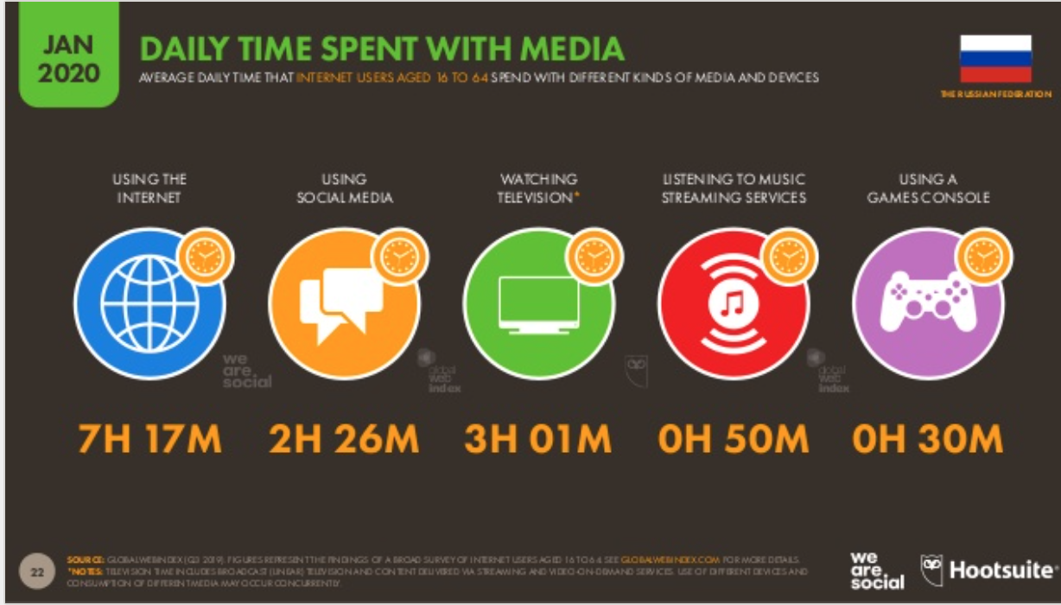
Пользователи в России проводят 7 часов в интернете
Январь 2020
Время, потраченное на медиа в России
Слева направо:
Интернет
Социальные медиа
Телевидение
Потоковые сервисы
Игровые консоли

Slide 16
Временные затраты на медиа в России
Стоит отметить некоторые тенденции:
Россияне реже используют традиционные СМИ в качестве основного источника информации, но все же доверяют традиционным СМИ больше, чем интернетресурсам
Во время Covid и самоизоляции интернет стал местом отдыха, общения и самообразования россиян, говорится в новом исследовании ВЦИОМа
Телевидение остается основным источником новостей о событиях в стране почти для половины россиян (46%), хотя эта доля с каждым годом уменьшается
Чаще всего телевизор смотрят представители старшего поколения: люди 45-59 лет-53% и старше 60 лет-71%. Только 8% молодых людей в возрасте от 18 до 24 лет предпочитают этот источник информации
Для каждого четвертого россиянина (26%), основным источником новостей являются новостные и аналитические сайты.
15% респондентов читают социальные сети и блоги. Чаще всего, это молодые люди 18-24 лет (42%).
Газеты и радио не являются основным источником информации для россиян: - только 1% респондентов обращается к газетам и 2% к радио чтобы узнать об основных событиях в стране.

Slide 17
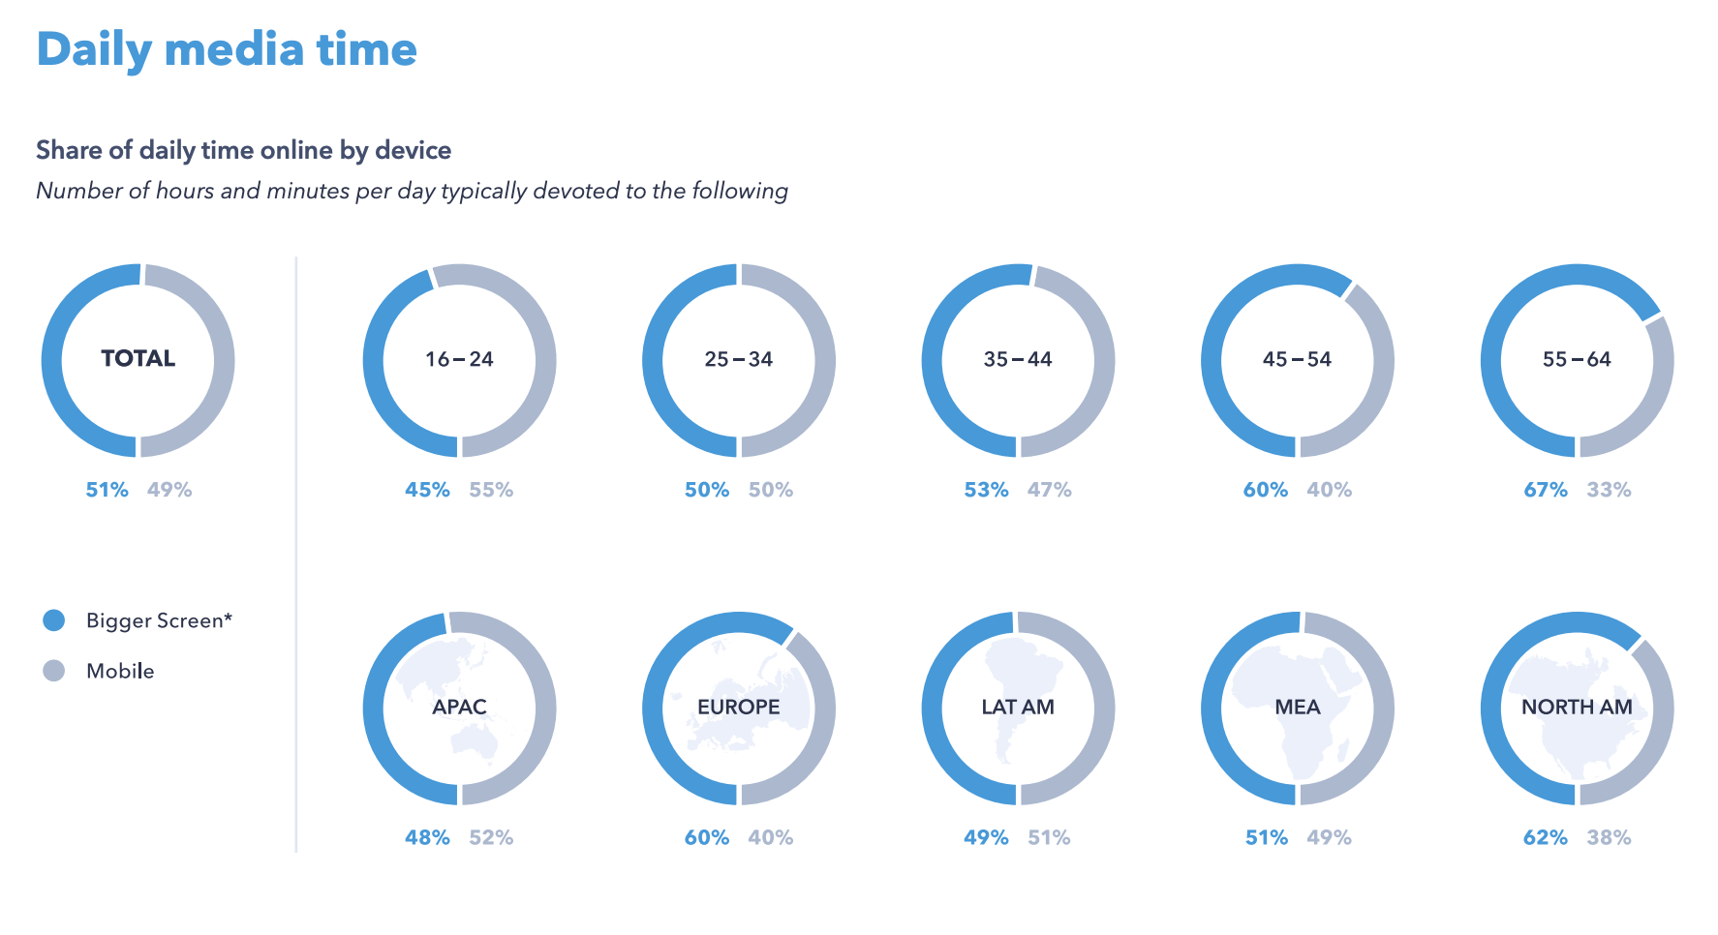
Среднее время в день
Распределение времени онлайн между девайсами
Количество часов и минут в день обычно отводимых на:
В России статистика 70% большие экраны vs 30% мобильные устройства
Большие экраны
Мобильные устройства
Notes:
The Middle East and Africa region and Latam are similar in profile.

Slide 18
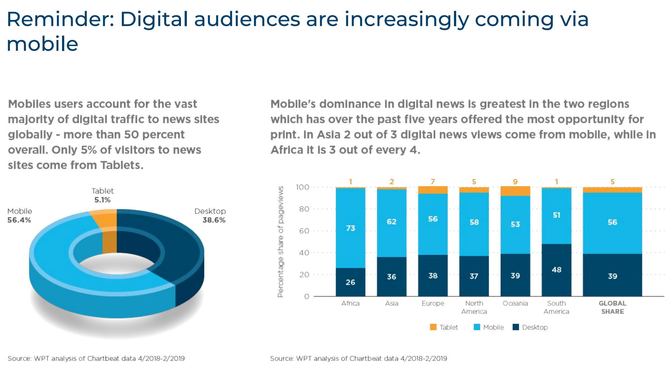
Тенденции мировой прессы: переход на мобильную связь
Напоминание: цифровая аудитория постепенно уходит на мобильные устройства
На долю мобильных пользователей приходится подавляющее большинство цифрового трафика на новостной сайт по всему миру - более 50% в целом. Только 5% посетителей новых сайтов приходят с планшетов.
Самое большое мобильное доминирование в онлайн новостях демонстрируют два региона, которые за последние 5 лет предоставляли больше всего возможностей для принта. В Азии 2 из 3 посетителя новостных сайтов приходит с мобильных устройств. В Африке- 3 из 4.
Самое большое мобильное доминирование в онлайн новостях демонстрируют два региона, которые за последние 5 лет имели больше всего возможностей для печати. В Азии 2 из 3 посетителя новостных сайтов приходит с мобильных устройств. В Африке- 3 из 4.
В Европе меньше потребляют новости с мобильных устройств чем в Азии Африке
Notes:
Note that about 42 minutes a day are devoted to print with 1 hour 12 minutes devoted to online news

Slide 19
остановись & подумай
Давайте остановимся на минутку:
Сколько часов в день вы тратите на различные виды медиа по сравнению со Слайдом 13?
Насколько повсеместно распространена мобильная связь в вашем регионе?
Ориентирована ли ваша организация на обслуживание вашей аудитории на мобильных устройствах или по-прежнему ориентирована на настольные компьютеры?

Slide 20
Раздел 2

Slide 21
ВЛИЯНИЕ ДИЖИТАЛ НА ЖУРНАЛИСТИКУ
Notes:
In this section, we will be focusing on the the impact of digital on revenues and business models - how the combination of declining advertising revenues and circulation, coupled with low digital income equates to a perfect storm for publishers
Walk through some revenue scenario graphics from the world press trends report
And then we will also look at what this means for newsrooms and there will be a Discussion Break for this topic: what changes have you seen in your own newsroom - work practices, planning, forward planning, publishing schedules, skills?

Slide 22
Влияние на доходы и бизнес модели
Переход к цифровому потреблению и упадок печати навсегда изменили медиа
Основным изменением стало снижение доходов от тиража печатной продукции, и в свою очередь снижение доходов от рекламы, поскольку рекламодатели не хотят платить за сокращение охвата
Переход к цифровому потоковому вещанию также повлиял на вещателей
Расходы на печать и распространение газет остаются высокими, но доходы от печати снижаются, а цифровые доходы по-прежнему значительно отстают от печатных

Slide 23
Влияние на доходы и бизнес модели
Одна из причин, по которой цифровые доходы ниже, чем должны быть, заключается в том, что индустрия невероятно медленно реагирует на взимание платы за новости в интернете
Таким образом, потребители не считают, что им нужно платить, и утверждают, что они могут просто найти другие бесплатные источники новостей-конкурентов или социальные сети
Слишком большая зависимость от доходов от цифровой рекламы проблематична
В результате для издателей случился провал по доходам на всех фронтах

Slide 24
Слушай и учись: Тенденции мировой прессы

Slide 25
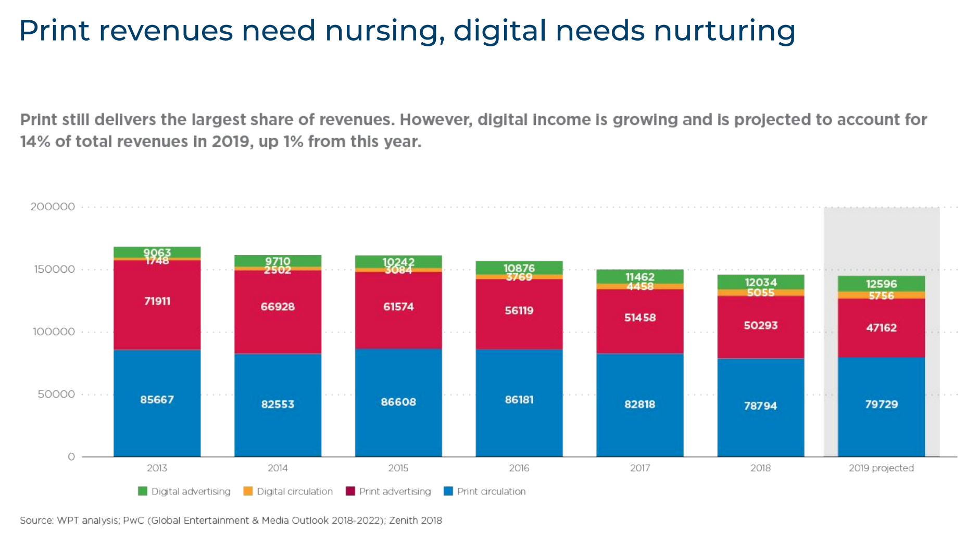
Мировые тенденции в прессе: печать против цифровых доходов
Доходы от печати нуждаются в уходе, цифровые – во взращивании
Принт по-прежнему приносит большую часть дохода. Однако доходы от дижитал растут и прогнозировались как 15% от общего количества доходов в 2019г.– на 1% больше по сравнению с 2018г.
■ дижитал реклама ■ цифровой тираж ■ печатная реклама ■ печатный тираж

Slide 26
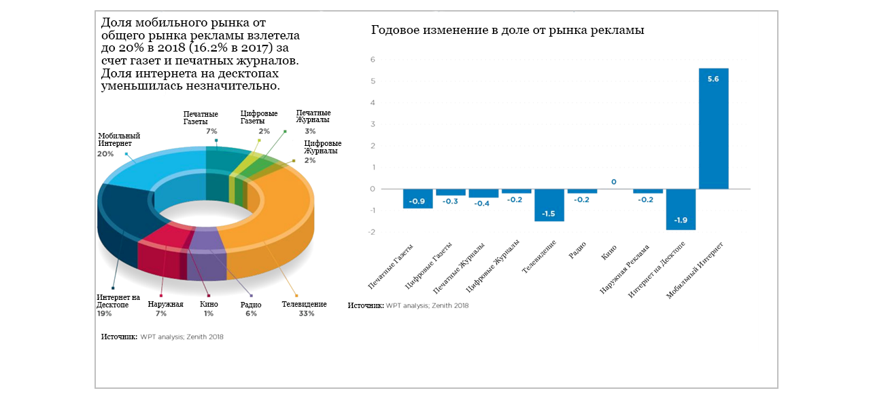
Мировые тенденции в прессе: разбивка расходов на рекламу
Издатели новостей жестко конкурируют за рекламу, доходы постепенно снижаются
Notes:
Note that about 42 minutes a day are devoted to print with 1 hour 12 minutes devoted to online news

Slide 27
Мировые тенденции в прессе: лидируют доходы в печати
Notes:
Note that about 42 minutes a day are devoted to print with 1 hour 12 minutes devoted to online news

Slide 28
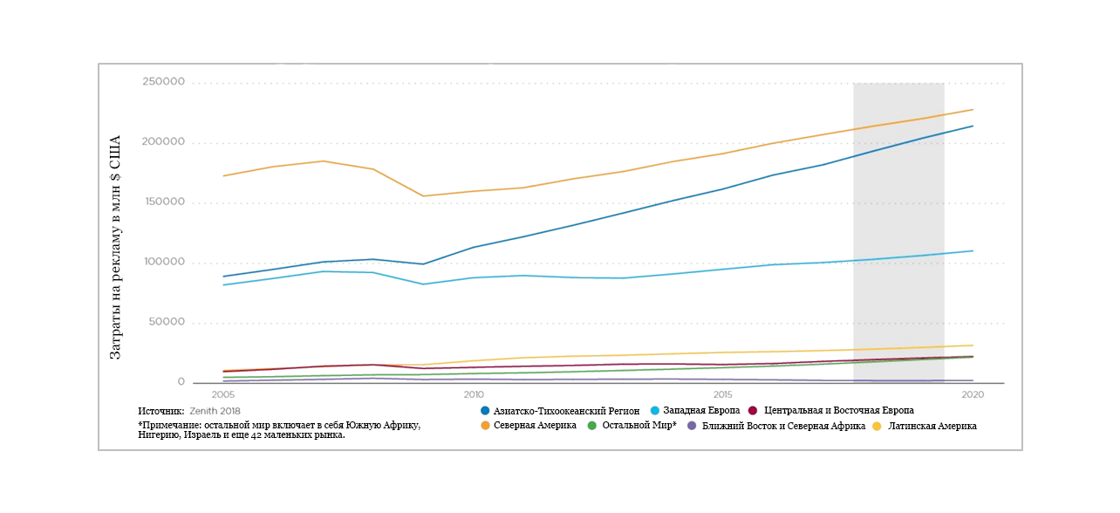
Развивающиеся рынки демонстрируют больший рост
Региональные тенденции расходов на рекламу демонстрируют незначительные вариации
Региональные тенденции расходов на рекламу следуют за всемирными, демонстрируя рост на каждом рынке после глобального экономического спада, за исключением Ближнего Востока Северной Африки, где за последние пять лет падение составило 36%. Самый большой рост (до 67% с 2013 г.) показали Нигерия, Южная Африка, Израиль и 42 маленькие страны из разных регионов, которые по прогнозу будут иметь рост 10% и в текущем году.
Рекламные расходы в Центральной и Восточной Европе показывают очень медленный рост

Slide 29
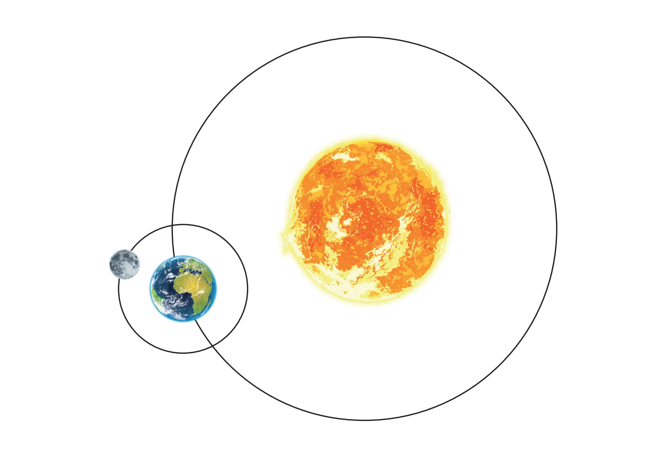
Конвергенция печати в цифру: что это значит
Большинство медиа находятся в той или иной форме трансформации: для многих принт еще остается движущей силой, для других главный фокус уже сместился в дижитал.
Это зависит от того, на какой стадии эволюции находится компания: имеет ли печать большее “гравитационное притяжение” к отделу новостей - и к менеджменту из-за больших доходов?
Или руководство решило, что цифровые технологии (несмотря на низкий доход) должны быть в центре стратегии, а не на краю вашей вселенной, чтобы обеспечить будущее бизнеса?
"Конвергенция" в этом смысле-это переориентация и перебалансировка традиционных бизнес-моделей для решения новых задач цифрового мира (смотри эту цитату )
ПРИНТ?
Дижитал?
Редакция

Slide 30
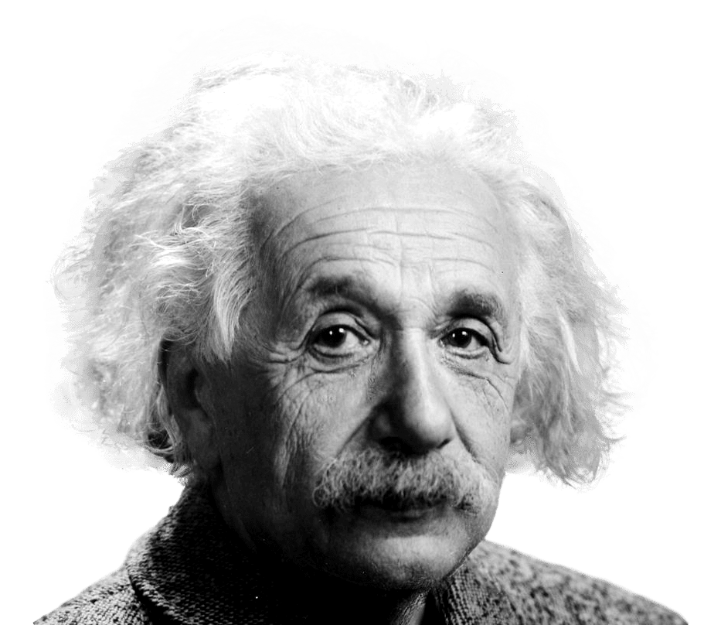
Напоминание…
«Безумие-это делать одно и то же снова и снова, ожидая разных результатов».
Альберт Эйнштейн
(Предупреждение о фейках: никто не знает, кто на самом деле это сказал…)

Slide 31
Влияние на журналистику: что изменилось
Некоторые изменения, которые следует ожидать в отделах новостей: во-первых, вполне вероятно, что за последние 10 лет произошла драматическая эволюция рабочих процессов
Журналисты пишут для печати и в онлайн (надеюсь, сначала онлайн?): но также пишут в Твиттере, делают мультимедийные видео и подкасты
Вполне вероятно, что журналисты, редакторы новостей и выпускающие редакторы значительно более квалифицированы и способны работать на разных платформах, чем в прошлом

Slide 32
Влияние на журналистику: что изменилось
Сроки выхода новостей больше не зависят от печатной продукции, а скорее от графиков цифровой публикации: это быстрее, и процессы оптимизированы
Статьи публикуются раз в 24 минуты, а не раз в 24 часа!
Смартфоны означают, что репортеры могут получать доступ в интернет, писать, записывать и отправлять новости непрерывно, если это необходимо
Веб-сайты больше не загружают новостные сюжеты ПОСЛЕ того, как статья была напечатана, а скорее в качестве горячих новостей, чтобы удовлетворить спрос читателей

Slide 33
остановись & подумай
Мы рассмотрели много информации, давайте остановимся и подумаем:
Что означает цифровая публикация для редакций новостей: какие изменения вы видели в своей собственной редакции новостей: в работе, планировании, стратегическом планировании, расписание публикаций, навыках ?
Посмотрите на слайд слайд 27, и подумайте насколько описанные изменения относятся к вашей редакции.

Slide 34
Раздел 3

Slide 35
Изменение медиаландшафта

Slide 36
Разница между традиционными и новыми методами работы медиа
Традиционные медиа | Новые медиа
Реклама на телевидение Реклама на радио Реклама в печатных изданиях Реклама в почтовых рассылках Наружная реклама Холодные звонки Продажи «от двери до двери» Баннерная реклама | Поисковая оптимизация Реклама за клик Контент маркетинг Социальные сети Имейл маркетинг

Slide 37
Почему изменения необходимы: как их принять
Новостные организации находятся под сильным давлением: кризис COVID-19 в 2019-2020 годах чрезвычайно усугубил это давление.
Решение в такое время- не стоять на месте и надеяться на лучшее
Большинство компаний, переживших бурю последнего десятилетия, посвятили себя изменениям и развитию бизнес-моделей, методов работы, навыков и системы распространения
Те, кто этого не сделал, действительно сталкиваются с проблемой выживания, поскольку печать стремительно падает.

Slide 38
Почему изменения необходимы: как их принять
Скорость цифровых изменений высока и неумолима, никто никого не ждет.
Хорошим примером этого является использование роботизированной журналистики для повышения эффективности: читать на английском здесь
Энтузиазм к изменениям и к тому, чтобы делать что-то по-другому, должен исходить от руководства компании и распространяться на весь персонал
Внести изменения сложно, но награды - долголетие, сохранение рабочих мест, продолжение профессии журналистики в будущем - того стоят!

Slide 39
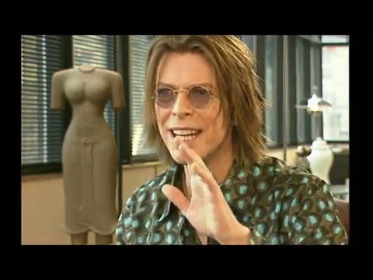
Немного отвлечёмся: Боуи смотрит в будущее
В этой записи BBC с Дежерми Паксманом в 1999 году Дэвид Боуи с удивительной точностью предсказывает какое огромное влияние интернет окажет на общество.
Боуи говорит о контенте, аудитории и нарастающей пропастью между продюсером и потребителем
Паксман смотрит недоверчиво
Что вы думаете о его взглядах?
Инструкция о переводе на следующем слайде

Slide 40
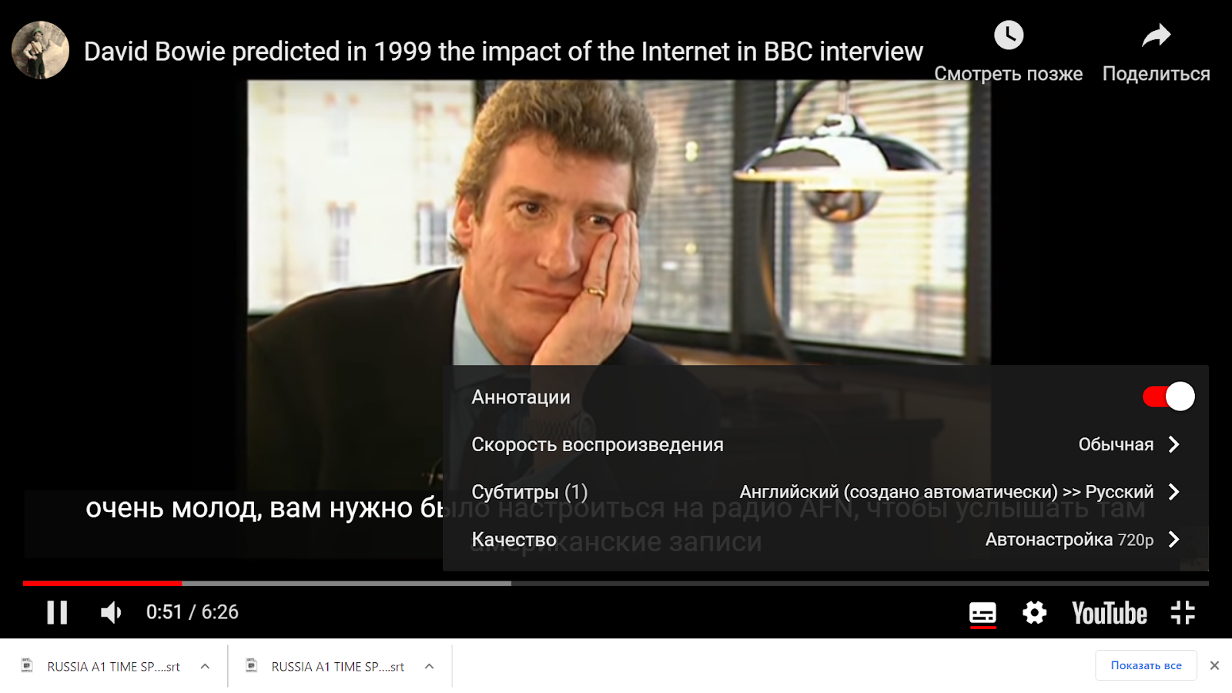
Как включить русский перевод
В настройках на нижней панели Youtube можно выбрать перевод на русский язык и смотреть видео с субтитрами!!!

Slide 41
РАБОТА В ГРУППЕ
Свяжитесь с членами вашей группы, чтобы обсудить следующие вопросы. Вы должны сделать и загрузить вашу групповую работу (слайд или текст, максимум 350 слов ) чтобы перейти к следующему модулю
Прочитай, что думает группа журналистов и студентов о том как будет выглядеть будущее
Можете ли вы согласится с тем, как будет выглядеть будущее новостей?
Как ваши коллеги из редакции относятся к воздействию дижитал на вашу индустрию? Чего больше: сопротивления или воодушевления?
Как ваш менеджмент справляется с изменениями: получаете ли вы необходимую поддержку сверху? Что еще можно сделать чтобы вам помочь??

Slide 42
ИНДИВИДУАЛЬНАЯ РАБОТА
Пожалуйста, уделите время чтобы обдумать и коротко (максимум 300 слов) написать эссе, которое необходимо загрузить перед тем как перейти к следующему разделу
Подумайте о подходе к дижитал в вашем собственном бизнесе: вы удовлетворены прогрессом в вашей компании?
Вы были частью изменений или все еще наблюдаете?
Как вы думаете, что можно было бы сделать по-другому , а что уже хорошо сработало?

Slide 43
КОНЕЦ ПЕРВОГО УРОКА

